Slide 1
折り返し型の電圧範囲と シミュレーション
2023/7/17 小島 光

Slide 2
目的
折り返し型の素子値の設計を行う
シミュレーションで従来型と比較する

Slide 3
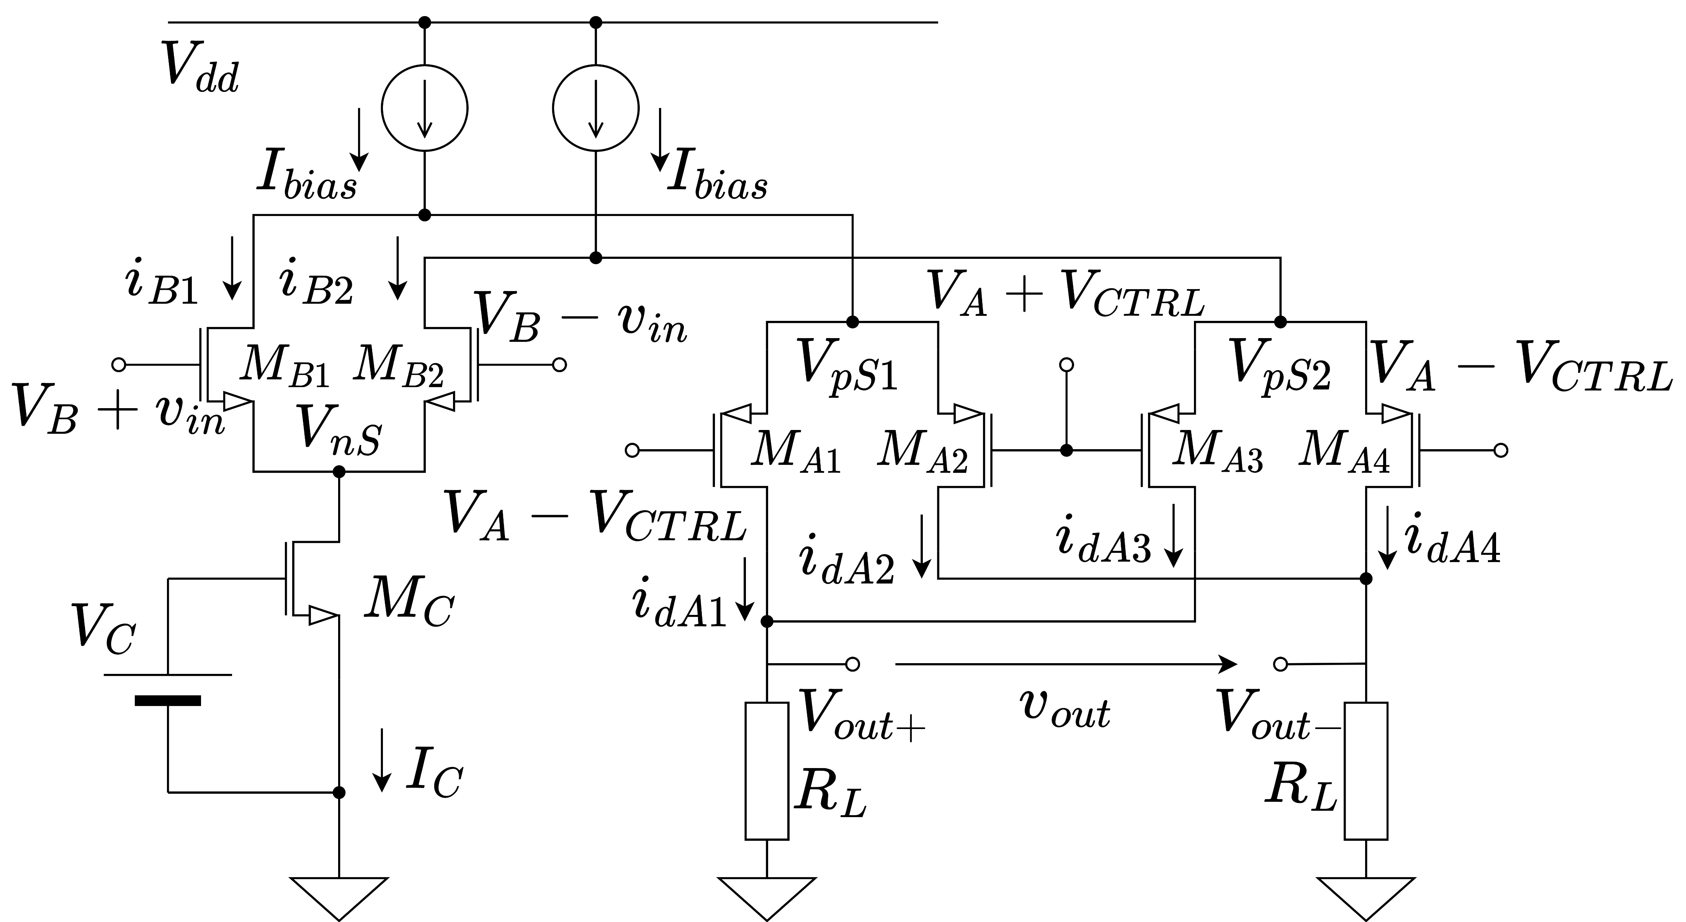


前提条件
赤枠内と負荷抵抗はとりあえず従来型と同様の設計
利得は前回の結果から
$$|v_{out}|=4R_{L}\sqrt{\frac{2K_{p}K_{n}I_{C}}{2I_{bias}−I_{C}}}⋅V_{CTRL}⋅v_{in}$$
従来型の利得は
$$|v_{out}|=4\sqrt{2K_{A}K_{B}}⋅V_{CTRL}⋅v_{in}$$
まずは利得を揃える
$$∴I_{bias}=I_{C},K_{p}=K_{A}$$
を目標にする

Slide 4
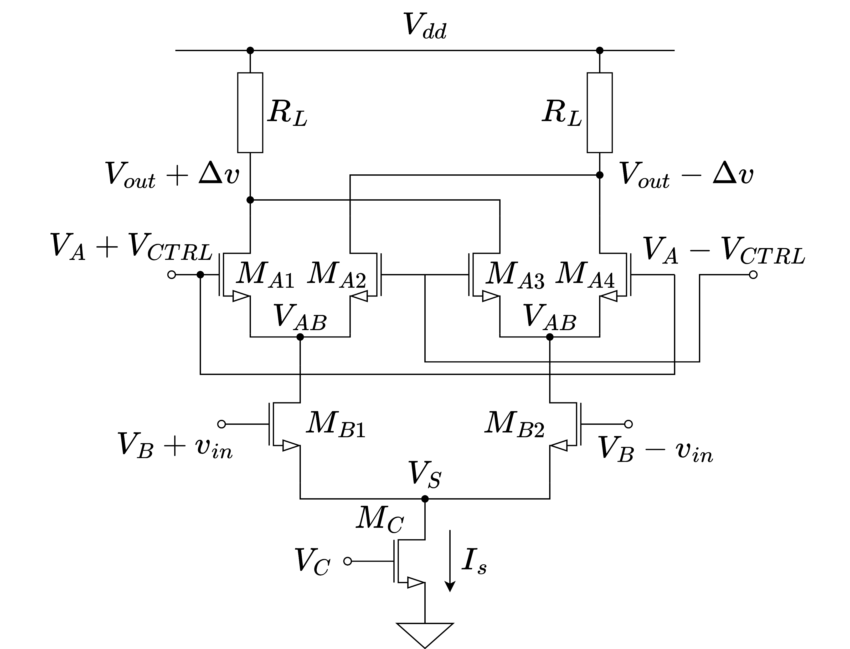
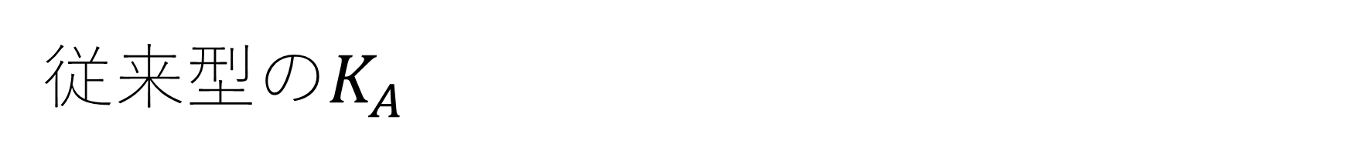
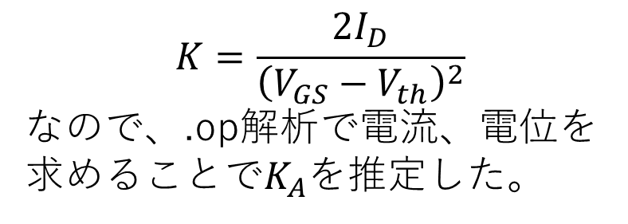

従来型の$K_{A}$
計算上では$K_{A}$は求められているが、設計通りの値ではなかった
⇒まずは実際の$K_{A}$を求めた
$$K=\frac{2I_{D}}{{\left(V_{GS}−V_{th}\right)}^{2}}$$
なので、.op解析で電流、電位を求めることで$K_{A}$を推定した。

Slide 5

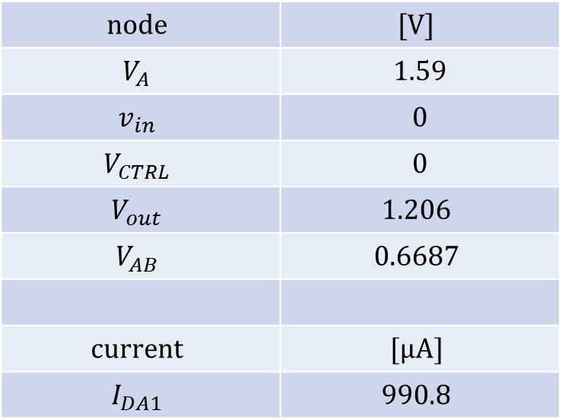
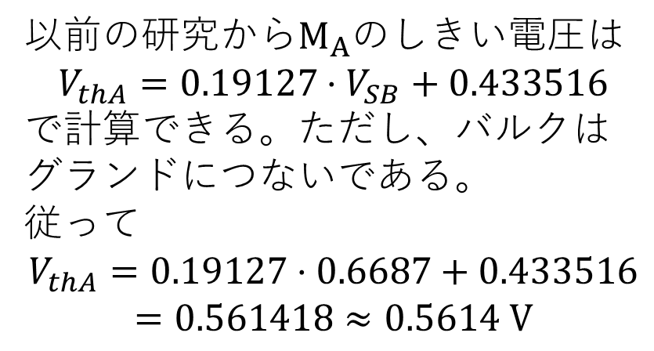
従来型の$K_{A}$
$$node$$ | $$[V]$$
$$V_{A}$$ | $$1.59$$
$$v_{in}$$ | $$0$$
$$V_{CTRL}$$ | $$0$$
$$V_{out}$$ | $$1.206$$
$$V_{AB}$$ | $$0.6687$$
$$current$$ | $$[μA]$$
$$I_{DA1}$$ | $$990.8$$
以前の研究から$M_{A}$のしきい電圧は
$$V_{thA}=0.19127⋅V_{SB}+0.433516$$
で計算できる。ただし、バルクはグランドにつないである。
従って
$$V_{thA}=0.19127⋅0.6687+0.433516$$
$$=0.561418≈0.5614 V$$
$$rohm 0.18 μm process$$

Slide 6
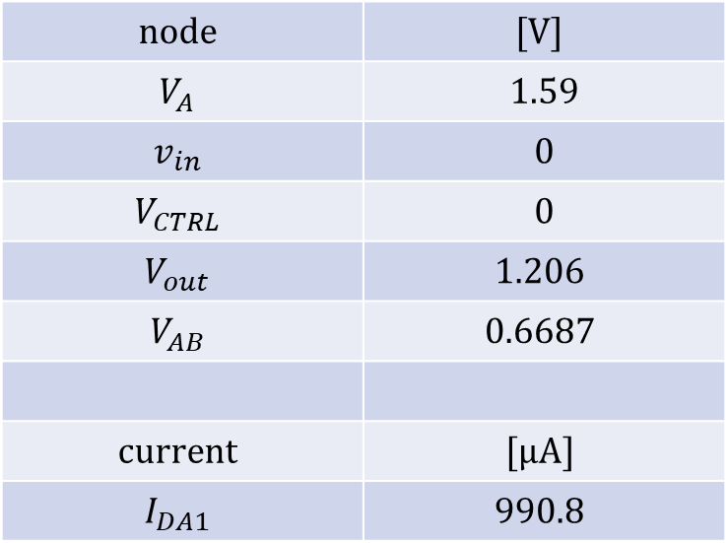
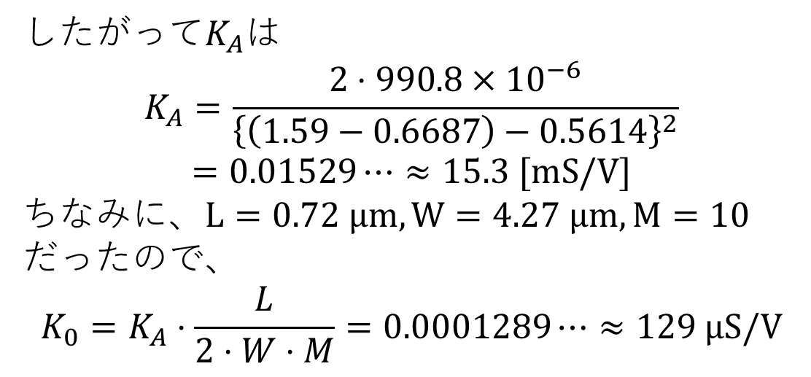
従来型の$K_{A}$
したがって$K_{A}$は
$$K_{A}=\frac{2⋅990.8×{10}^{−6}}{{\left.\left\{\left(1.59−0.6687\right)−0.5614\right.\right\}}^{2}}$$
$$=0.01529⋯≈15.3 [mS/V]$$
ちなみに、$L=0.72 μm,W=4.27 μm,M=10$
だったので、
$$K_{0}=K_{A}⋅\frac{L}{2⋅W⋅M}=0.0001289⋯≈129 μS/V$$
$$node$$ | $$[V]$$
$$V_{A}$$ | $$1.59$$
$$v_{in}$$ | $$0$$
$$V_{CTRL}$$ | $$0$$
$$V_{out}$$ | $$1.206$$
$$V_{AB}$$ | $$0.6687$$
$$current$$ | $$[μA]$$
$$I_{DA1}$$ | $$990.8$$

Slide 7
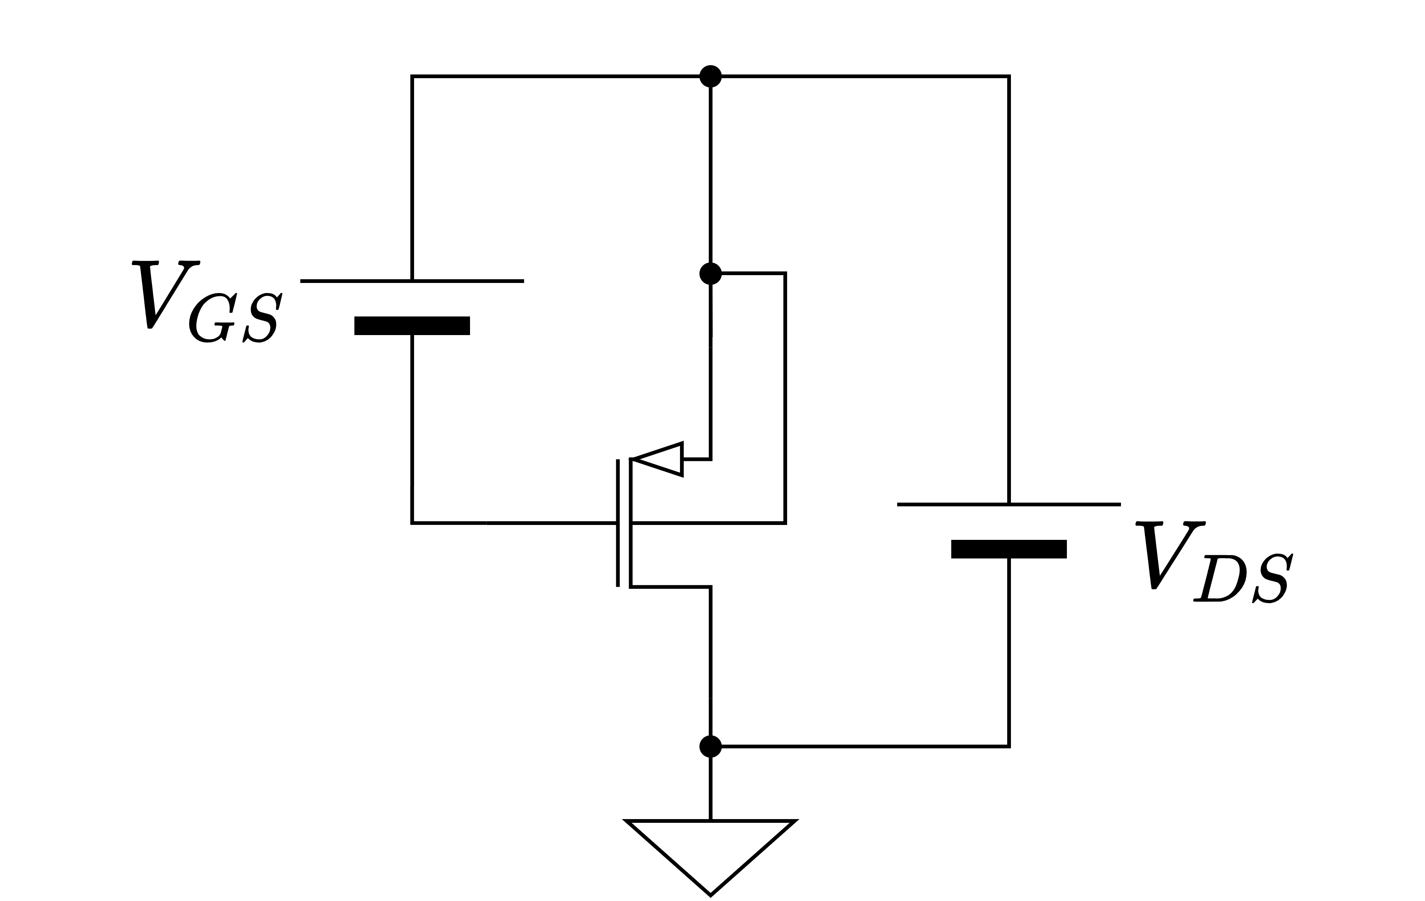
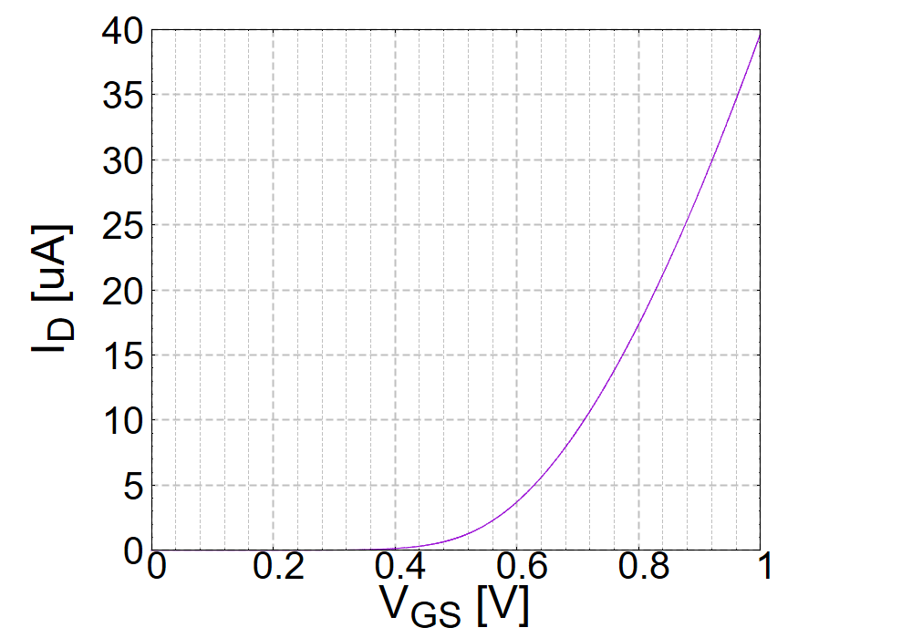
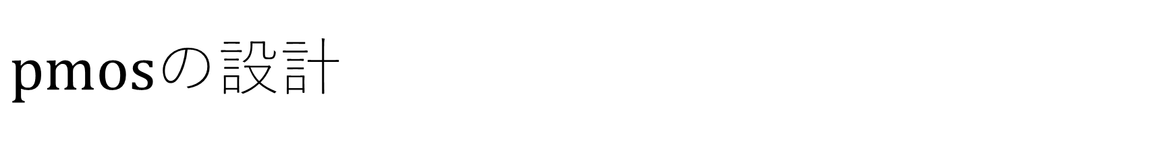
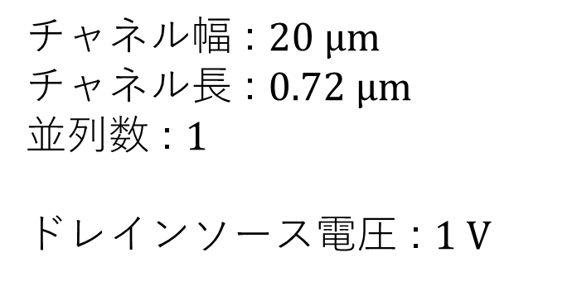
$pmos$の設計
チャネル幅 : $20 μm$
チャネル長 : $0.72 μm$
並列数 : $1$
ドレインソース電圧 : $1 V$

Slide 8
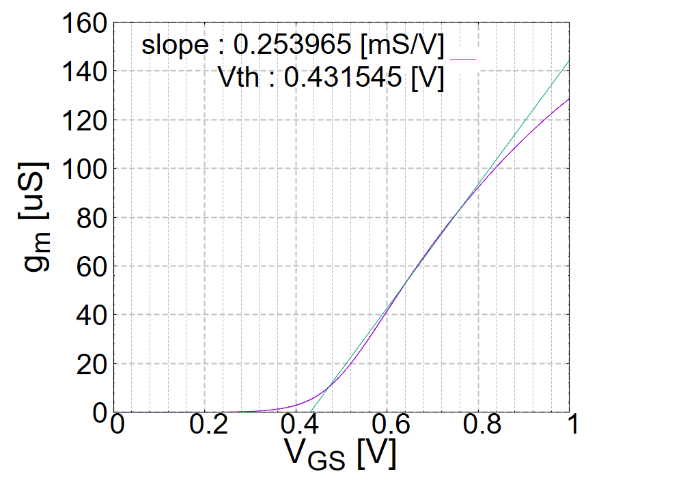
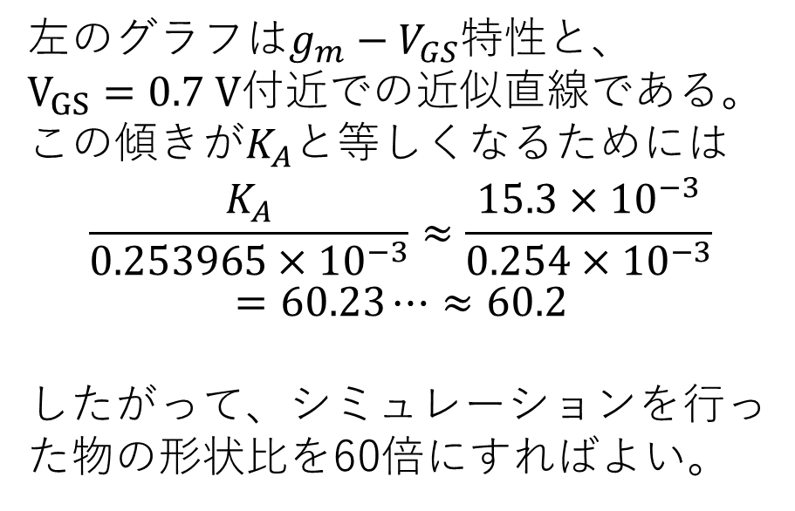
$pmos$の設計
左のグラフは$g_{m}−V_{GS}$特性と、
$V_{GS}=0.7 V$付近での近似直線である。
この傾きが$K_{A}$と等しくなるためには
$$\frac{K_{A}}{0.253965×{10}^{−3}}≈\frac{15.3×{10}^{−3}}{0.254×{10}^{−3}}$$
$$=60.23⋯≈60.2$$
したがって、シミュレーションを行った物の形状比を60倍にすればよい。

Slide 9
$pmos$の設計

